Slide 1
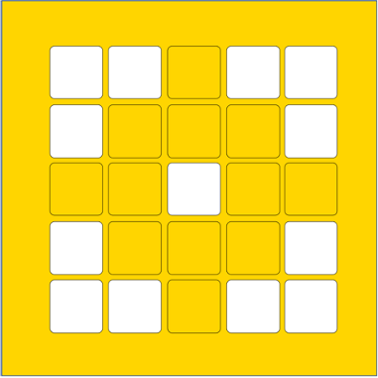

PRIME LESSONS
By the Makers of EV3Lessons
INTRODUCERE - SENZORUL DE ATINGERE
BY SANJAY AND ARVIND SESHAN
This lesson uses SPIKE 3 software

Slide 2
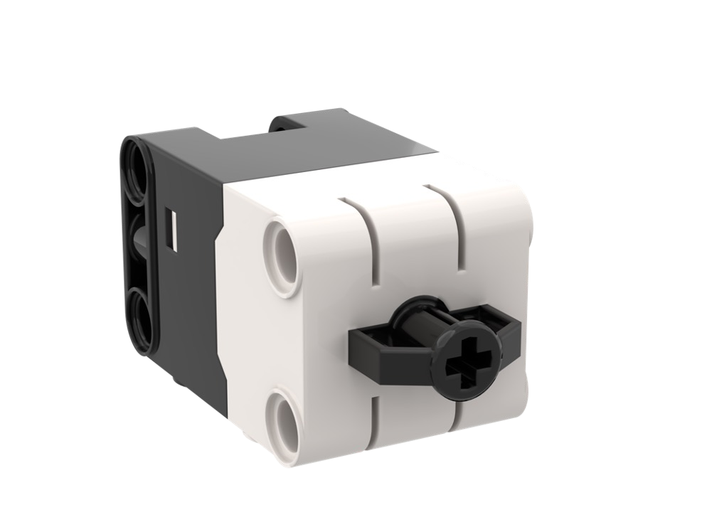
OBIECTIVELE LECȚIEI
Învață cum să folosești senzorul de atingere
Notă: Senzorul de atingere nu este disponibil pentru Robot Inspector. Totuși, mediul python pentru Robot Inventor include acest senzor.

Slide 3
CE ESTE SENZORUL DE ATINGERE?
Senzorul de atingere realizează două tipuri de detecții:
Detectarea atingerii
Detectarea forței
Poți măsura forța în procente sau în Newtoni.
Următoarele metode sunt disponibile:
.force()
.pressed()
.raw()

Slide 4
CUM PROGRAMEZI SENZORUL DE ATINGERE?
Importă modulul senzorul de atingere
import force_sensor
Interogare-senzorul de atingere
force_sensor.force(port.F)
Port
Interogare status-ul presiunii (true or false)
force_sensor.pressed(port.F)
Așteaptă până când va fi apăsat/eliberat:
await runloop.until(<function that checks pressed/not pressed>)
Sau utilizează WHILE LOOPS...
while (not force_sensor.pressed()): pass while (force_sensor.pressed()): pass

Slide 5
PROVOCAREA 1: ÎNAINTEAZĂ PÂNA LA ATINGERE
Programează robotul să înainte până când apeși senzorul de atingere.
Pași de bază:
Scrie o funcție “force_sensor_pressed” care returnează ,,adevărat”’ dacă senzorul este apăsat. Începe să meargă înainte.
Așteaptă funcția force_sensor_pressed
Oprește mișcarea

Slide 6
PROVOCAREA 1: SOLUȚIA
from hub import port
import runloop, force_sensor, motor_pair, sys
# Funcția returnează ,,adevărat” dacă senzorul de atingere este apăsat def force_sensor_pressed():
return force_sensor.pressed(port.F)
async def main():
# Setează perechea de motoare de tracțiune și pornește mișcarea motor_pair.pair(motor_pair.PAIR_1, port.C, port.D)
motor_pair.move(motor_pair.PAIR_1, 0) # așteaptă până când e apăsat
await runloop.until(force_sensor_pressed) # stop și ieșire
motor_pair.stop(motor_pair.PAIR_1)
sys.exit("Done")
runloop.run(main())

Slide 7

CREDITS
Această lecție a fost creată de Sanjay Seshan și Arvind Seshan for SPIKE Prime Lessons
La această lecție au contribuit membrii comunității FLL Share & Learn.
Mai multe lecții sunt disponibile pe www.primelessons.org
Această lecție a fost tradusă în limba romană de echipa de robotică FTC – ROSOPHIA #21455 RO20
This work is licensed under a Creative Commons Attribution-NonCommercial-ShareAlike 4.0 International
License.

